Slide 1
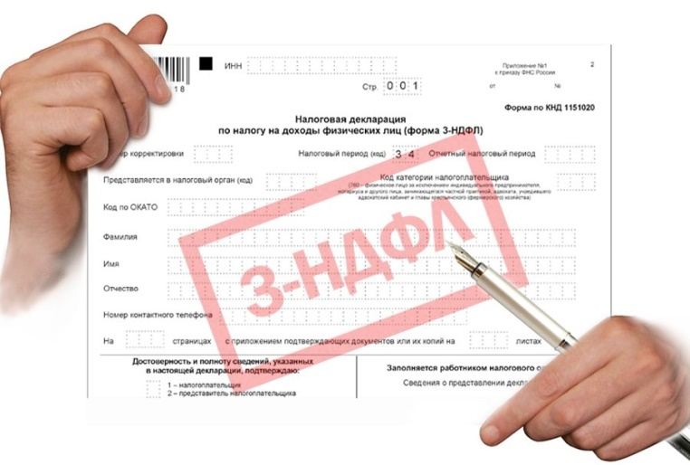
МЕЖРАЙОННАЯ ИФНС РОССИИ
№ 2 ПО ТВЕРСКОЙ ОБЛАСТИ
ПОЛУЧИЛИ ДОХОД ОТ ПРОДАЖИ?
КВАРТИРЫ
АВТОМОБИЛЯ
ДОМА, ДАЧИ
ЗЕМЕЛЬНОГО
УЧАСТКА
НЕ ПОЗДНЕЕ
30 АПРЕЛЯ
ПРЕДСТАВЬТЕ
НАЛОГОВУЮ ДЕКЛАРАЦИЮ

